Slide 1









LUYỆN VIẾT ĐOẠN
Tuần 7
Bản quyền : FB Đặng Nhật Linh- https://www.facebook.com/nhat.linh.3557440

Slide 2








Mục tiêu
Giáo viên ghi mục tiêu.
Giáo viên ghi mục tiêu.
Giáo viên ghi mục tiêu.
Bản quyền : FB Đặng Nhật Linh- https://www.facebook.com/nhat.linh.3557440
Notes:
Thầy cô gõ mục tiêu theo bài giảng của mình vào ô text

Slide 3
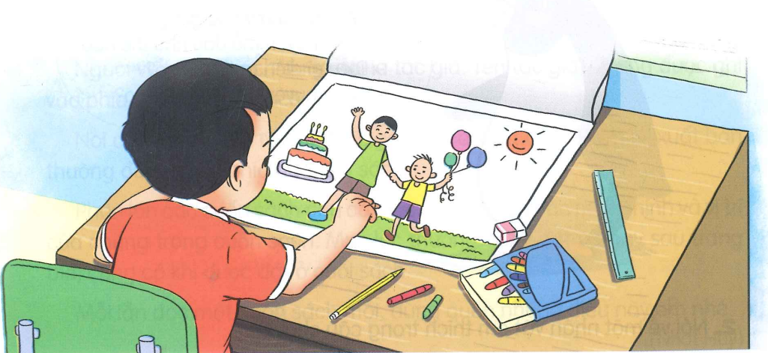

1
Nhìn tranh, nói tên đồ vật và nêu công dụng
của chúng.
Thảo luận nhóm

Slide 4
1
Nhìn tranh, nói tên đồ vật và nêu công dụng
của chúng.
Giấy vẽ
Bút chì
Bút màu
Tẩy
Thước kẻ

Slide 5
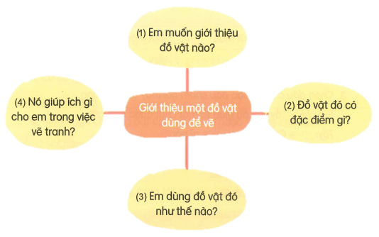
2
Viết 3 – 4 câu giới thiệu về một đồ vật được
dùng để vẽ.
Bản quyền : FB Đặng Nhật Linh- https://www.facebook.com/nhat.linh.3557440

Slide 6
Bài văn tham khảo
Trong những món đồ dùng để vẽ tranh, em thích nhất là hộp bút sáp màu. Cái hộp giấy nhỏ được trang trí nhiều hình ngộ nghĩnh và đẹp mắt. Ngoài hộp là chú gấu Pu vui chơi cùng các bạn dưới cầu vồng. Hộp tuy nhỏ nhưng chứa bên trong mười tám cây sáp màu. Sau khi vẽ chì, em thường dùng hộp bút màu để tô cho bức tranh thêm sinh động. Mỗi khi cầm bút lên tô tranh, em thấy rất thích. Em sẽ giữ gìn cẩn thận để có thể tô được nhiều bức tranh đẹp.

Slide 7
Tạm biệt và hẹn gặp lại
các con vào những tiết học sau!
Bản quyền : FB Đặng Nhật Linh- https://www.facebook.com/nhat.linh.3557440

